Slide 1

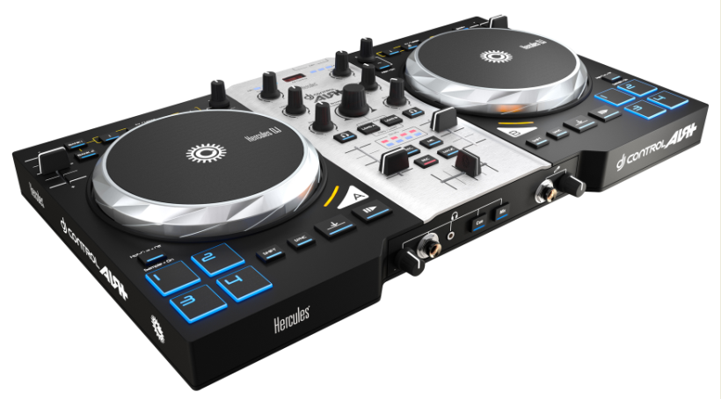
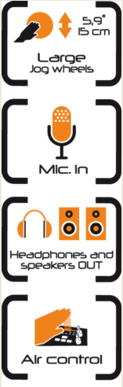



DJING / DJ CONTROL AIR+
Caratteristiche tecniche
Controller DJ a 2 banchi con audio
Larghe manopole rotanti per scratchare Rilevamento della pressione: scratching intuitivo come avviene con i giradischi Ampio diametro: 15 cm > 750 step per rotazione
Audio integrato Uscite Principale 2 x RCA (linea) (can. 1-2) 1 jack stereo da ⅛” Monitor 1 jack stereo da ¼” (can. 3-4) (cuffie) 1 jack stereo da ⅛” Mic In 1 x ¼” (bilanciato)
Sensore AIR Sensore a lungo raggio > 30 cm View meter per sensore AIR
Caratteristiche meccaniche
Struttura 45,5 x 26 cm
Manopole rotanti ø 15 cm
Peso 2 kg
Requisiti minimi
Computer CPU: Intel Core™ 2 Duo o AMD 64-bit a 1,6 GHz o più 2 GB o più di RAM Porta USB al alta velocità (USB 2 o 3) 100 MB di spazio libero su hard disk Lettore CD/DVD-ROM Accesso a internet Cuffie + altoparlanti attivi
Sistema operativo (32/64-bit) MS Windows® Vista/7/8 o Mac OS® 10.7/10.8/10.9
Contenuto della confezione
Hercules DJ CONTROL AIR+ Cavo USB CD con DJUCED 40°(PC/Mac) Guida all’installazione cartacea e in formato PDF
Caratteristiche packaging
Scatola colorata 52 x 31,2 x 10,5 cm
Unità / cartone 2
Pallet 70
Un nuovo design per il controller DJ a doppio banco eXtra Large
Ampie manopole rotanti per una migliore esperienza di mixaggio DJ
Dimensioni simili alle manopole rotanti dei lettori CD per DJ:
  15 cm di diametro alla base
  13 cm di diametro nella parte superiore
Rilevamento meccanico della pressione per uno scratching intuitivo
Più di 750 step per rotazione: perfetta rilevazione della posizione
Divertiti mentre mixi con il controllo AIR
In sensore privo di contatti ti permette di controllare il mix
dall’alto, senza neppure toccare la periferica, con 30 cm di portata
DJ CONTROL AIR+ converte la distanza verticale della tua mano in un comando MIDI
Non occorre toccare il controller: puoi controllare il mix senza alcun contatto fisico
Pad per la velocità, per esprimere tutta la tua creatività
4 pad per la velocità su ciascun banco per ravvivare i tuoi mix
Riproduzione istantanea delle campionature o hot cue con un solo tocco
Tanto più a fondo vengono premuti i pad, tanto maggiore risulterà il volume delle campionature riprodotte
Design ergonomico
Dimensioni comode: 45 cm in larghezza garantiscono ampi spazi tra i controlli durante le performance
Pulsanti trasporto e pomelli rotanti rivestiti in morbida gomma, per una impugnatura più comoda: le dita non scivoleranno
Ingresso microfono versatile
Audio di alta qualità per microfoni dinamici bilanciati e non bilanciati
2 modalità operative per integrare la voce nel tuo mix:
  Direct pass-through: parla sopra la musica
  Software processing: registra la tua voce o aggiungi effetti in tempo reale alla tua voce
Numero riferimento / Codice a barre
Internazionale: 4780774/ 3362934744526
USA : 4780774/ 66329641970 5
Hercules® è un marchio registrato da Guillemot Corporation S.A. Microsoft® Windows® XP, Vista , 7 e 8 sono marchi registrati da Microsoft Corporation negli Stati Uniti e/o altri paesi. Intel® Core™ sono marchi registrati da Intel Corporation. Apple®, il logo Apple e Mac OS® sono marchi registrati da Apple Computer, Inc. Tutti gli altri marchi e nomi commerciali vengono qui citati previa autorizzazione e appartengono ai legittimi proprietari. Foto puramente indicative.

Slide 2
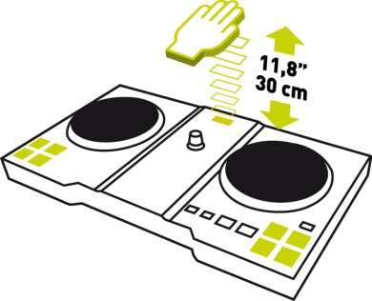
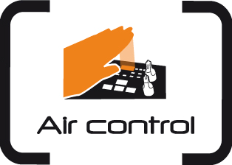


DJING / DJ CONTROL AIR+
Controllo AIR
Perché il controller si chiama DJ CONTROL AIR+ S Series?
“AIR” sta per “Adjustment by InfraRed”: si tratta di un controllo privo di contatti.
Il DJ porta la propria mano sopra il raggio agli infrarossi.
Il controller calcola la distanza tra il sensore e la mano, convertendola in un comando MIDI progressivo.
Il comando MIDI in questione modula un’impostazione nel software utilizzato dal DJ.
Il controllo AIR necessita di particolari condizioni di illuminazione?
No: il controllo AIR funziona in qualsiasi condizione di illuminazione.
Il raggio agli infrarossi proiettato verso la mano è invisibile.
Il sensore capta l’infrarosso riflesso dalla mano e usa il riflesso stesso per calcolare la distanza della mano.
Il riflesso è il medesimo sia alla luce del giorno che in condizioni di scarsa luminosità, il che permette di utilizzare il controllo AIR durante il giorno, di notte o in luoghi scarsamente illuminati.
Il controllo AIR funziona con tutte le tonalità di pelle. L’unica incompatibilità è verso l’uso di guanti neri (in sensore agli infrarossi non sarebbe in grado di rilevare il riflesso).
8 pad
2 set di 4 pad ciascuno controllano hot cue e campionature.
Per inviare comandi come cue point o campionature, il DJ preme i pad con le proprie dita.
Se toccati, i pad si illuminano.
Oltre a un comando binario Acceso/Spento, ciascun pad è in grado di trasferire informazioni sulla velocità per modulare il comando.
Ad esempio: in modalità campionatore, la velocità potrebbe controllare il volume di ascolto di una campionatura. IL volume di ascolto dipende da quanto dolcemente o duramente il DJ tocchi il pad.
Manopole rotanti sensibili alla pressione
le manopole rotanti rilevano la pressione esercitata dalla mano dell’utente.
A modalità scratch attiva (pulsante “Vinyl” per attivarla/disattivarla), le manopole rotanti scratchano non appena viene rilevato il peso della mano, interrompendo lo scratch a peso della mano non più rilevato. Ciò permette ai DJ di:
  interrompere l’ascolto premendo sulla manopola rotante.
  riavviare l’ascolto risollevando la propria mano.
  scratchare girando la manopola rotante mentre la si tiene premuta, interrompendo poi lo scratching risollevando la propria mano.
  variare la tonalità (a riproduzione avviata) / navigare nei brani (a riproduzione disattivata) girando la manopole rotanti agendo sull’anello esterno, in modo tale da evitare di applicare alcun tipo di pressione verso il basso.
A modalità scratch disattivata, è possibile far girare le manopole rotanti per variare la tonalità o navigare all’interno dei brani, indipendentemente dalla pressione esercitata.
Numero riferimento / Codice a barre
Internazionale: 4780774/ 3362934744526
USA : 4780774/ 66329641970 5
Hercules® è un marchio registrato da Guillemot Corporation S.A. Microsoft® Windows® XP, Vista , 7 e 8 sono marchi registrati da Microsoft Corporation negli Stati Uniti e/o altri paesi. Intel® Core™ sono marchi registrati da Intel Corporation. Apple®, il logo Apple e Mac OS® sono marchi registrati da Apple Computer, Inc. Tutti gli altri marchi e nomi commerciali vengono qui citati previa autorizzazione e appartengono ai legittimi proprietari. Foto puramente indicative.

Slide 3
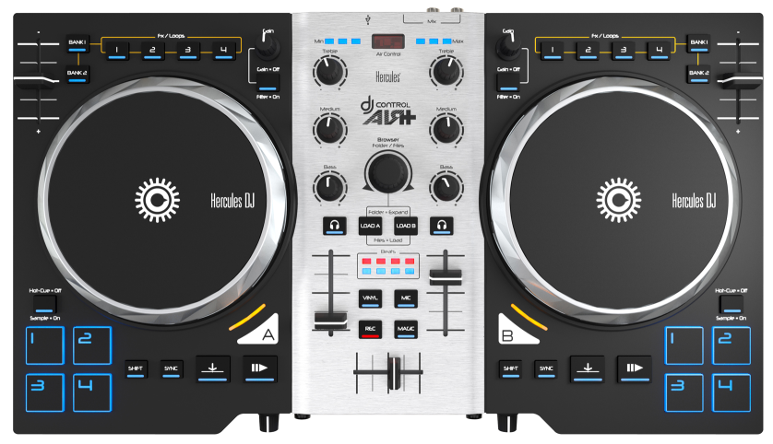
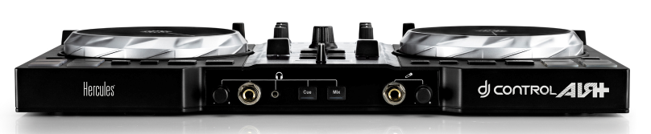
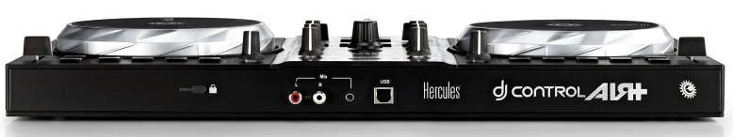
DJING / DJ CONTROL AIR+
Visuale superiore
Visuale frontale
Visuale posteriore
Numero riferimento / Codice a barre
Internazionale: 4780774/ 3362934744526
USA : 4780774/ 66329641970 5
Hercules® è un marchio registrato da Guillemot Corporation S.A. Microsoft® Windows® XP, Vista , 7 e 8 sono marchi registrati da Microsoft Corporation negli Stati Uniti e/o altri paesi. Intel® Core™ sono marchi registrati da Intel Corporation. Apple®, il logo Apple e Mac OS® sono marchi registrati da Apple Computer, Inc. Tutti gli altri marchi e nomi commerciali vengono qui citati previa autorizzazione e appartengono ai legittimi proprietari. Foto puramente indicative.

